Slide 1
Лекція № 4 - 5
Тема 4. Статистичні методи контролю якості.
Тема 5. Регламентування та документування процесів фармацевтичної системи якості.
Одеський національний медичний університет
Кафедра загальної і клінічної фармакології та фармакогнозії
Навчальна дисципліна «Система якості у фармації»
Лектор:
Еберле Лідія Вікторівна,
к.біол.н., доцент кафедри загальної і
клінічної фармакології та фармакогнозії

Slide 2
Актуальність теми. Сьогодні висока якість продукції розглядається як одна з важливих умов розвитку економіки, від якої залежать темпи промислового зростання країни, ефективність використання трудових ресурсів, успіхи зовнішньої торгівлі та її національний престиж. Прагнучи вийти на світові ринки з жорсткою конкурентною боротьбою, на вітчизняних підприємствах активно впроваджуються системи управління якістю, які б відповідали визнаним міжнародним вимогам та стимулювали постійне поліпшення продукції. Ефективне управління якістю виробничими процесами неможливе без використання статистичних методів, здатних своєчасно, оперативно та об’єктивно відображати зміни в процесі.
Мета: сформувати у здобувачів вищої освіти теоретичні знання щодо статистичних методів контролю якості.
План і організаційна структура лекції:
Сутність статистичних методів контролю якості.
Контрольний лист.
Діаграма Парето.
Причинно-наслідкова діаграма Ісікави.
Гістограма.
Діаграма розкиду.
Контрольна карта.
Стратифікація.

Slide 3
Сутність статистичних методів контролю якості
Основне завдання статистичних методів в управлінні якістю виробничих процесів – це гарантія і стабільність якості на всіх етапах виробництва для отримання якісної кінцевої продукції. Тому статистичне управління процесами і прийняття рішень на основі фактів – це основні вимоги міжнародних стандартів ISO серії 9000 до систем якості, які можуть бути виконані завдяки впровадженню на підприємствах статистичних методів.
Термінологічні засади щодо використання, вибору та впровадження статистичних методів закладено у національних стандартах:
ДСТУ 3514-97 Статистичні методи контролю та регулювання якості. Терміни та визначення
та
ДСТУ ISO/TR 10017:2005 Настанови щодо застосування статистичних методів згідно з ІSO 9001:2000 (ІSO/TR 10017:2003, ІDT).

Slide 4
Статистичні методи дозволяють оптимізувати процес пошуку причин невідповідності, підвищити точність і вірогідність висновків, ефективність розроблених заходів щодо усунення виявлених причин відмов та дефектів. Використання статистичних методів у виробничій практиці призводить до суттєвого зниження витрат і підвищення якості продукції, що пов’язано з аналізами виробництва та якості, технологічного процесу, контролем технологічного процесу та приймальним контролем.
Аналізом якості виходить з передумови про те, що при неможливості досягнення ідеальної якості допустимий визначений рівень дефектів, для перевірки якого можуть бути створені методи вибіркового контролю.
Аналізом процесу є аналіз, що дозволяє усвідомити зв’язок між причинними факторами і такими результатами, як якість, вартість, продуктивність тощо.

Slide 5
Контроль процесу передбачає виявлення причинних факторів, що впливають на безперебійне функціонування виробничого процесу.
Статистичний приймальний контроль ‒ це вибірковий контроль якості продукції, заснований на застосуванні методів математичної статистики для перевірки відповідності якості виробів встановленим вимогам.
Серед статистичних методів контролю якості найбільш поширені так звані сім елементарних інструментів контролю якості:
контрольний лист;
діаграма Парето (Pareto Diagram);
причинно-наслідкова діаграма Ісікави (Cause and Effect Diagram);
гістограма (Histogram);
діаграма розкиду (Scatter Diagram);
контрольна карта (Contrat Chait);
метод розшарування (Stratification).

Slide 6
Контрольний лист
Яке б завдання не стояло перед системою управління якістю, що поєднує послідовність застосування статистичних методів, завжди починають зі збору вихідних даних.
Контрольний лист — бланк для реєстрації даних під час контролю, на який нанесені контрольовані параметри.
Призначення контрольного листа:
полегшити процес збору даних про контрольовані параметри і визначення дефектів,
автоматично упорядкувати дані для полегшення їх подальшого використання.

Slide 7
Діаграма Парето
В більшості випадків дефекти і пов’язані з ними втрати мають декілька причин.
Діаграма Парето — стовпчикова діаграма даних, яка допомагає встановити головні причини (фактори) втрат.
Діаграма Парето створюється наступним чином:
Збираються дані про дефекти та їх кількість.
Визначається загальна кількість дефектів кожного виду, які виникли за певний період часу.
Створюється стовпчиковий графік, в якому висота кожного стовпчика відповідає кількості дефектів певного типу. При цьому стовпчики розташовуються в порядку зменшення кількості дефектів зліва направо. Головним завданням створення діаграми є визначення тих кількох видів дефектів, які мають абсолютну та відносну більшість. Саме усунення цих дефектів дасть у кінцевому рахунку підвищення якості продукції та найкращий економічний ефект.

Slide 8
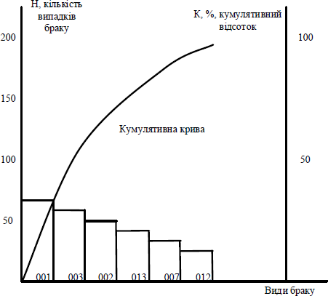
Діаграма Парето і кумулятивна крива за видами браку
Часто діаграма Парето виявляє закономірність, засновану на принципі Парето (правило 80 % до 20 %), згідно з яким велика частина наслідків викликається відносно нечисленними причинами.

Slide 9
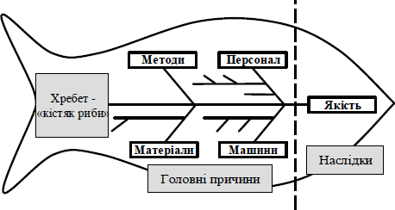
Причинно-наслідкова діаграма Каору Ісікави
Діаграма Ісікави — графічний спосіб дослідження найбільш істотних причинно- наслідкових взаємозв’язків між факторами й наслідками в досліджуваній ситуації або проблемі.
Діаграма Ісікави («кістяк риби») застосовується тоді, коли необхідно дослідити і зобразити всі потенційні причини з наслідками, які виникають в процесі виробничого процесу. Діаграма наочно базується на чіткому взаємозв’язку між причинами і наслідками, показниками якості і факторами, що впливають на них. «Причини» позначаються на лівому боці діаграми, а наслідки – на правому боці схеми.

Slide 10
Побудова причинно-наслідкової діаграми.
При побудові діаграми К. Ісікави по центру проводять горизонтальну лінію зі стрілкою («хребет»), в кінці стрілки, з правого боку, в рамці записують показник якості – це об’єкт аналізу (наслідок).
До центральної горизонтальної лінії, що зображає об’єкт аналізу, підводять великі первинні стрілки («великі кістки»). На «великі кістки» наносять головні причини (першого рівня) і з’єднують похилими стрілками з «хребтом». При структуруванні діаграми на рівні первинних стрілок у багатьох реальних ситуаціях можна скористатися запропонованим самим К. Ісікавою правилом "5М": materials (матеріали), methods (методи), measuring (вимірювання), men (виконавці), machines (устаткування). Це правило полягає в тому, що в загальному випадку існують п’ять можливих головних причин тих чи інших наслідків.
Далі до кожної первинної стрілки підводять стрілки другого порядку («середні кістки»), до яких, в свою чергу, підводять стрілки третього порядку («дрібні кістки») і т. д. до тих пір, поки на діаграму не буде нанесено всі стрілки, що позначають чинники, що чинять помітний вплив на об’єкт аналізу.
Таким чином, причинно-наслідкова діаграма Ісікави дозволяє виявити ключові взаємозв’язки між різними факторами та більш достеменно зрозуміти досліджуваний процес, а також сприяє визначенню головних чинників, які спричиняють найзначніший внесок до проблеми, що розглядається, та попереджає або усуває їх дії.

Slide 11
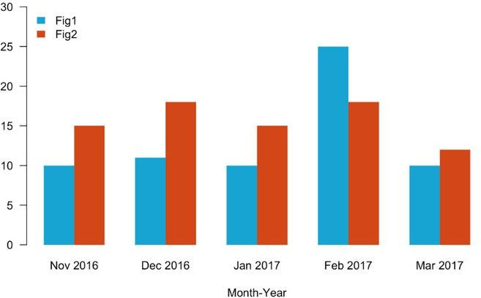
Гістограма
Гістограма – це стовпчикова діаграма, яка призначена для графічного представлення даних, згрупованих за частотою влучення у певний інтервал. Інтервали є підставами стовпчиків, на які розбивається сукупність даних. Висота стовпчиків пропорційна частоті влучення результатів спостережень у відповідний інтервал.
Побудова гістограми ведеться в наступній послідовності:
а) складається таблиця вихідних даних;
б) оцінюється розмах аналізованого параметра;
в) визначається ширина розмаху;
г) встановлюється точка відліку першого інтервалу;
д) вибирається остаточна кількість інтервалів.
Отже, побудова гістограми сприяє звуженню кола пошуку проблемних ділянок за рахунок демонстрації моделей зміни відхилення від бажаного середнього рівня.

Slide 12
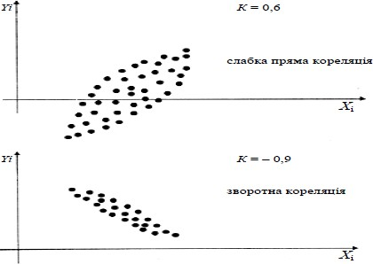
Діаграма розкиду (діаграма розсіювання)
Діаграма розкиду застосовується для виявлення залежності однієї змінної величини (показника якості продукції, параметри технологічного процесу і т. п.) від іншої. Діаграма не дає відповіді на питання про те, чи є одна змінна величина причиною іншої, але вона здатна прояснити, чи існує в даному випадку причинно-наслідковий зв’язок взагалі.
Найбільш поширеним статистичним методом виявлення подібної залежності є кореляційний аналіз, заснований на оцінці коефіцієнта кореляції. Кореляційні зв’язки описуються відповідними рівняннями.
Дані, які відображаються діаграмою розкиду, утворюють поле кореляції. Залежність між пов’язаними наборами даних встановлюється на основі форми поля. Чим ближче точки розташовуються до діагональної лінії, тим більша є залежність двох зазначених параметрів.
Приклади поведінки ―хмари експериментальних точок―
при різних значеннях коефіцієнта кореляції К

Slide 13
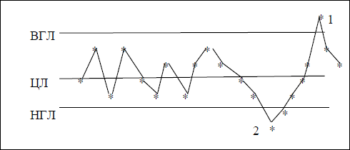
Контрольна карта
Контрольна карта – це різновид графіка, однак вона відрізняється від звичайного графіка наявністю ліній, які називаються контрольними границями розмірів.
Будь–яка контрольна карта складається із центральної лінії (ЦЛ), пари контрольних меж, по одній над (ВГЛ – верхня гранична лінія) і під (НГЛ – нижня гранична лінія) центральною лінією і значень показників якості продукції, нанесених на карту для визначення придатності для використання.
Якщо всі точки (значення показників якості продукції) перебувають у межах контрольних границь, то виробничий процес розглядається як такий, що перебуває в якісному стані, а вироби відповідають технологічному процесу і стандарту. Якщо спостерігається викид точок за межи границь, то це свідчить про виявлення порушень, відхилень від встановленої норми, невідповідностей, дефектів та браку, процес вважається таким, який вийшов з-під контролю. В такому разі необхідно здійснювати коригувальні дії із метою повернення системи якості розмірів в стандартні, чи знайти для виготовлення продукції нові умови.
Контрольна карта допомагає виявити і надалі врахувати помилки та компенсувати недоліки.
Контрольна карта

Slide 14
Стратифікація (розшарування)
Стратифікація — поділ одержаних даних на окремі групи залежно від обраного стратифікуючого фактору. В якості стратифікуючого фактору може бути обраний будь- який параметр, що визначає особливості умов виникнення й одержання даних.
Відповідно до цього методу проводять розшарування статистичних даних, тобто групують дані залежно від умов їх отримання, і проводять обробку кожної групи даних окремо. Дані, розділені на групи відповідно до їх особливостей, називають шарами (стратами), а сам процес розділення на шари (страти) розшаруванням (стратифікацією).
Метод стратифікації часто використовується в доказовій медицині при проведені клінічних випробувань. Суть методу полягає у врахуванні в дослідженні факторів, що можуть вплинути на результат експерименту. Наприклад, при клінічному дослідженні препарату, дія якого може різнитися залежно від віку піддослідного, пацієнтів спочатку ділять на підгрупи залежно від віку, а вже після цього проводять рандомізацію для кожної підгрупи окремо.

Slide 15
Тема 5. Регламентування та документування процесів фармацевтичної системи якості.
Сутність документування системи управління якістю на фармацевтичному підприємстві
За вимогами ДСТУ ISO 9001:2015 Системи управління якістю. Вимоги (ISO 9001:2015, IDT) організація повинна задокументувати свою систему управління якістю, тобто описати у відповідних документах всі процеси налагоджуваної системи. Для виконання вимог стандарту ISO 9001 необхідно визначити всі атрибути діяльності з керування документами й записами як процесу, а також вжити керівні дії, що передбачені цим стандартом.
Згідно з положеннями стандарту ISO 9001 на самому загальному рівні документація системи управління якістю має охоплювати:
а) документально оформлені політику та цілі у сфері якості;
б) настанову щодо якості (настанову з якості);
в) задокументовані методики та протоколи, які вимагає стандарт;
г) документи, зокрема протоколи, що їх організація визначила, як потрібні для забезпечення результативного планування, функціонування та контролювання своїх процесів.

Slide 16
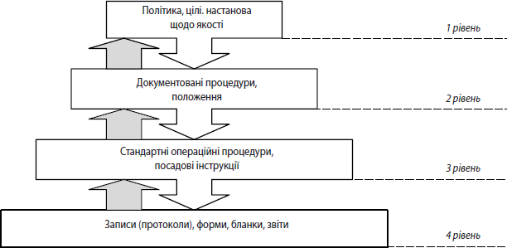
Структура документації системи управління якістю має ієрархічне представлення.

Slide 17
Документ системи управління якістю першого рівня: Настанова з якості
Настанова з якості ‒ концептуальний документ, що описує систему управління якістю. В цьому документі відображається вся діяльність фармацевтичного підприємства, що впливає на якість продукції.
До настанови з якості можуть бути включено політику та цілі у сфері якості (проте вони можуть бути у складі окремого документа).
Політика у сфері якості має містити зобов’язання щодо задоволення вимог і постійного поліпшення результативності системи управління якістю.
Цілі у сфері якості формуються на основі визначеної організацією політики у сфері якості і мають бути досяжні.

Slide 18
Документи системи управління якістю другого рівня: Методики виконання процесів (Документовані процедури)
Методики виконання процесів описують взаємопов’язані процеси та діяльність, необхідні для впровадження системи управління якістю: хід виконання діяльності на рівні кожного окремого процесу. Методики другого рівня можуть включати графічні зображення діяльності у вигляді блок-схем, що наочно демонструють хід процесу, порядок взаємодії внутрішніх підпроцесів (операцій), зв’язок між ними, мають містити посилання на супутню документацію, визначати умови вимірювань, моніторингу й аналізування процесу, містити критерії його результативності, посилання на форми звітності, а також мають описувати докладний розподіл відповідальності й повноважень в межах процесу тощо. Методики виконання процесу зазвичай мають розроблюватись власниками (керівниками) процесів, узгоджуватись між керівниками всіх інших процесів системи управління якістю і затверджуватись вищим керівництвом.

Slide 19
Документи системи управління якістю третього рівня
Третій рівень логічно складати з конкретизованих інструкцій, що описують алгоритми виконання окремих видів робіт (операцій) в межах процесів системи управління якістю, а також з документів, що містять вимоги до характеристик сировини, матеріалів, обладнання, приміщень, продукції, персоналу і т.д. Такими документами на фармацевтичному підприємстві є:
стандартні операційні процедури (СОП),
робочі, технологічні, посадові та будь-які інші інструкції,
специфікації,
стандарти,
технічні умови,
аналітична нормативна документація та ін.

Slide 20
Відповідно до ДСТУ ІSО/TR 10013:2003 Настанови з розробки документації системи управління якістю (ISO/TR 10013:2001, IDT)
Робочі інструкції – деталізовані описи того, як виконувати завдання і реєструвати результати. Робочі інструкції можуть бути, наприклад, деталізованими письмовими описами, картами послідовності робіт, шаблонами, інструкціями з експлуатації обладнання, рисунками або їх комбінацією.
Третій рівень найчисленніший. Зазвичай такі документи слід розробляти відповідальним за виконання описуваної операції особам, а узгоджувати й верифікувати співробітникам відділів стандартизації, управління якістю тощо.
Документи системи управління якістю четвертого рівня
Цей рівень може складатися з форм записів (протоколів), що мають вести під час або після виконання процесів і операцій різних рівнів. В межах системи управління якістю протоколи свідчать про параметри виконання робіт та/або містять характеристики їх результатів (протоколи випробувань, аналізів, перевірок, валідаційних та кваліфікаційних робіт, контрольні карти процесів, результати досліджень продукції, звіти щодо функціонування систем і т.п.). Ці специфічні документи потрібні для підтвердження належного виконання тих чи інших операцій та процесів, а також надають інформацію для їх моніторингу та аналізу.

Slide 21
«Міжпроцесні» документи
До «міжпроцесних» документів можуть бути віднесені положення, внутрішні стандарти, регламенти, методики та інші, що встановлюють політику або загальні правила виконання певних робіт в організації в цілому (наприклад, «Правила оформлення документації системи управління якістю»). Ці документи з різних причин недоцільно відносити до того чи іншого процесу, як недоцільно формувати і окремий процес з тієї діяльності, яку вони регламентують.
Документація системи управління якістю може бути на будь-якому носії, наприклад, паперовому або електронному.
Послідовність розробки документації системи управління якістю необов’язково має відповідати ієрархії документації. Методики виконання процесів і робочі інструкції часто розробляють до завершення остаточного варіанта настанови з якості.

Slide 22
Формування процедури керування документами
Стандарт ISO 9001 передбачає визначення для всіх процесів системи управління якістю, зокрема процесу керування документообігом, критеріїв та методів, необхідних для забезпечування результативності їх функціонування та контролювання. Стандарт також містить вимогу здійснювати моніторинг, вимірювання і аналізування процесів, а також уживати заходів, необхідних для досягнення запланованих результатів і забезпечення постійного їх поліпшування.
Виходячи з цього, необхідно:
регламентувати всі етапи життєвого циклу документів в межах системи управління якістю в організації: від ініціації їх розробки, узгодження, затвердження, розповсюдження та забезпечення обізнаності персоналу з їх положеннями, до актуалізації, вилучення, заміни, архівування та знищення;
чітко встановити мету і задачі процесу керування документообігом, а також всі інші «процесні» атрибути: необхідні ресурси та дії з керування ним.

Slide 23
Ресурси процесу визначаються організацією і зазвичай не є проблемним питанням. Виходи процесу мають систематично оцінюватись та аналізуватись з метою виявлення невідповідностей, вжиття коригувальних дій і постійного удосконалення процесу, за що має відповідати керівник процесу. Набір керівних дій зазвичай описується у відповідній методиці виконання процесу «Керування документообігом в межах системи управління якістю». Вкрай важливо, щоб у такій методиці виконання процесу при регламентації процесу були відображені всі етапи циклу PDCA.
Отже, слід визнати, що при формуванні системи управління якістю на фармацевтичному підприємстві виникають досить складні питання щодо налагодження ефективної системи документообігу, яка б відповідала ISO 9001 та всім іншим встановленим вимогам. Оптимізація документообігу, врешті решт, обов’язково відобразиться позитивно на якості продукції, стабільності та результативності всіх процесів системи управління якістю.

Slide 24
Етапи кваліфікації
Специфікація вимог користувача (User requirements specification – URS)
В специфікації вимог користувача слід визначити характеристики обладнання, приміщень, систем забезпечення або інших систем. На цьому етапі необхідно закласти основні елементи якості та звести до прийнятного рівня будь-які ризики щодо GMP.
Специфікація вимог користувача має бути орієнтиром протягом життєвого циклу валідації.
Кваліфікація проєкту (Design qualification – DQ)
Наступним елементом кваліфікації обладнання, приміщень, систем забезпечення або інших систем є кваліфікація проєкту (DQ), коли слід довести та задокументувати відповідність проєкту вимогам GMP. На етапі кваліфікації проєкту слід перевірити характеристики, викладені у специфікації вимог користувача та документально підтвердити придатність пропонованого проєкту приміщень, систем та обладнання для їх передбачуваного використання.

Slide 25
Приймальні випробування на підприємстві-виробнику (Factory acceptance testing – FAT) / приймальні випробування на виробничій дільниці (Site acceptance testing – SAT)
Перед доставкою рекомендується здійснити у постачальника оцінку обладнання, особливо призначеного для нової або складної технології, якщо це можливо. Коли можна довести, що транспортування та установка обладнання не впливають на функціональні характеристики, і якщо це є прийнятним і обґрунтованим, можна здійснити огляд документації та провести деякі тести на етапі приймальних випробувань на підприємстві- виробнику (FAT).
Приймальні випробування на підприємстві-виробнику (FAT) можуть бути доповнені здійсненням приймальних випробувань на виробничій дільниці (SAT) після отримання обладнання. Перед встановленням слід підтвердити відповідність обладнання специфікації вимог користувача (URS).

Slide 26
Кваліфікація монтажу (Installation qualification – IQ) – документоване підтвердження того, що змонтовані чи модифіковані технічні засоби, системи й обладнання відповідають затвердженому проєкту та рекомендаціям виробника.
Кваліфікація функціонування (Operational qualification – OQ) ‒ документоване підтвердження того, що змонтовані чи модифіковані технічні засоби, системи й обладнання функціонують належним чином в межах заданих робочих діапазонів.
Кваліфікація функціонування (OQ) має включати випробування для підтвердження верхньої та нижньої меж робочих параметрів та/або за умов «найгіршого випадку».
Кваліфікація експлуатаційних властивостей (Performance qualification – PQ) ‒ документоване підтвердження того, що технічні засоби, системи й обладнання при використанні разом можуть функціонувати ефективно та з відтворюваними результатами на підставі затвердженого методу ведення процесу і специфікації на продукцію.

Slide 27
Кваліфікація експлуатаційних властивостей (PQ) має включати:
випробування з використанням застосовуваних у виробництві матеріалів, замінників або моделюючого препарату з аналогічними властивостями за нормальних робочих умов з виготовленням серій розмірами, що належать до умов «найгіршого випадку».
випробування, що включають весь діапазон робочих параметрів запланованого процесу.
Повторна кваліфікація (рекваліфікація) ‒ кваліфікація з відповідною частотою обладнання, приміщення, системи забезпечення та інших систем, щоб підтвердити, що вони залишаються в контрольованому стані.

Slide 28
Дякую за увагу!

